Slide 1
EUROPA.-LA VUELTA AL MUNDO EN 885 JARDINES.-REINO UNIDO.-
NOTTINGHAMSHIRE.-
Selección de textos y fotografías por
JOSE ELIAS BONELLS

Slide 2
Felley Priory Gardens
Felley Priory fue fundado en 1156 y disuelto por Enrique VIII en 1536.
Más tarde en este mismo siglo una nueva casa más pequeña fue construida, que se añadió en 1886.
El jardín fue diseñado por la Sra. Chaworth-Musters, a partir de 1976, cuando se plantaron los setos y los mixed-borders de herbaceas.
Cada parte del jardín está sembrado con plantas y arbustos, muchos de ellos inusuales.

Slide 3
El sur y las fronteras orientada al este tienen las plantas que se ablandan ligeramente.
Las pérgolas están cubiertas de rosas, enredaderas, clematis y madreselvas, y los jardines están llenos de nudos de boj arquitectónicos.
Las fronteras alrededor de los muros tienen una mezcla de pequeños árboles y arbustos en su mayoría por underplanted eléboros, hostas, digital, Meconopsis y geranios.
El jardín de las rosas se plantan las rosas pasadas de moda entre los Borbones, rosas de musgo, damascos, Albas y Chinensis, y en las fronteras en la antigua muralla isabelina con diferentes agapantos y algunos arbustos con las rosas.

Slide 4
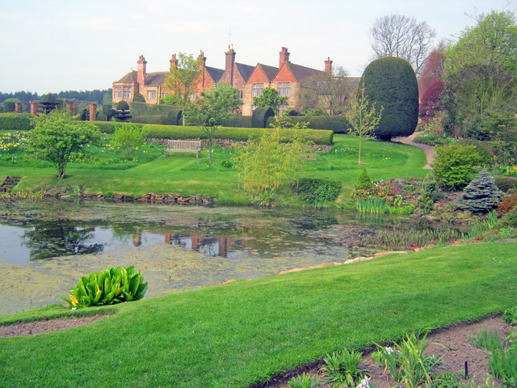

Slide 5
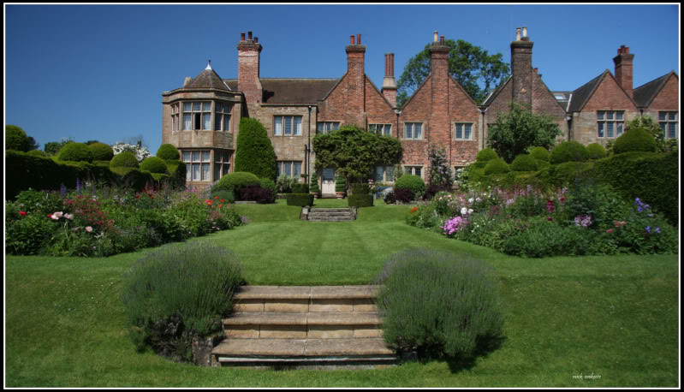

Slide 6
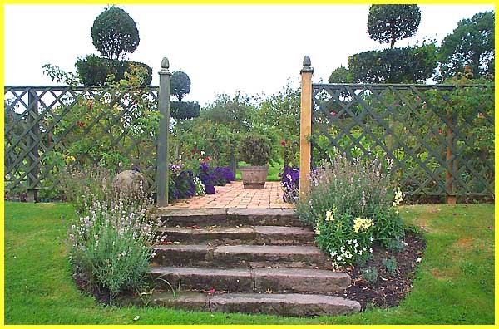

Slide 7
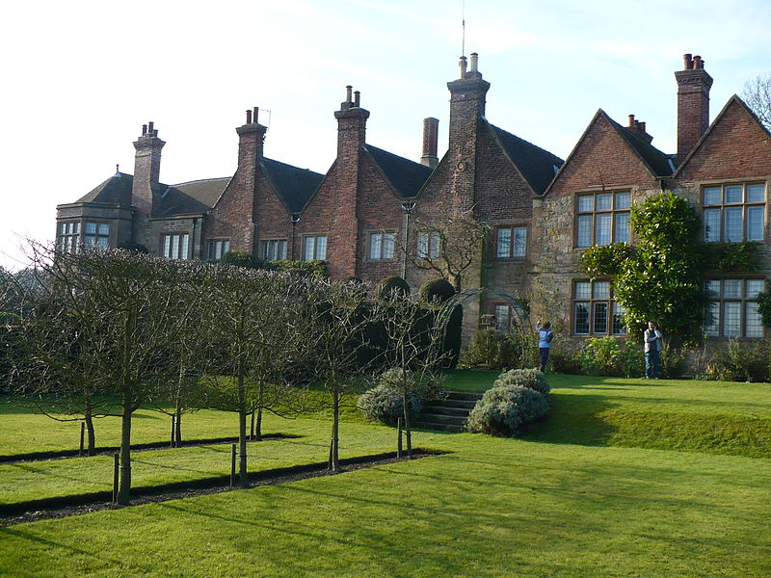

Slide 8
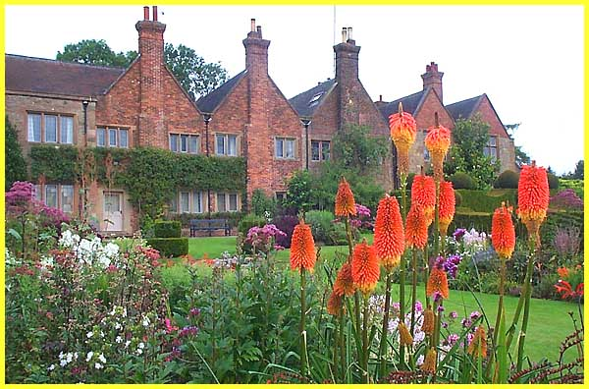

Slide 9
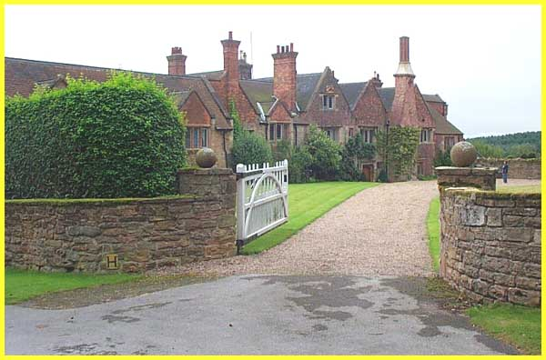

Slide 10
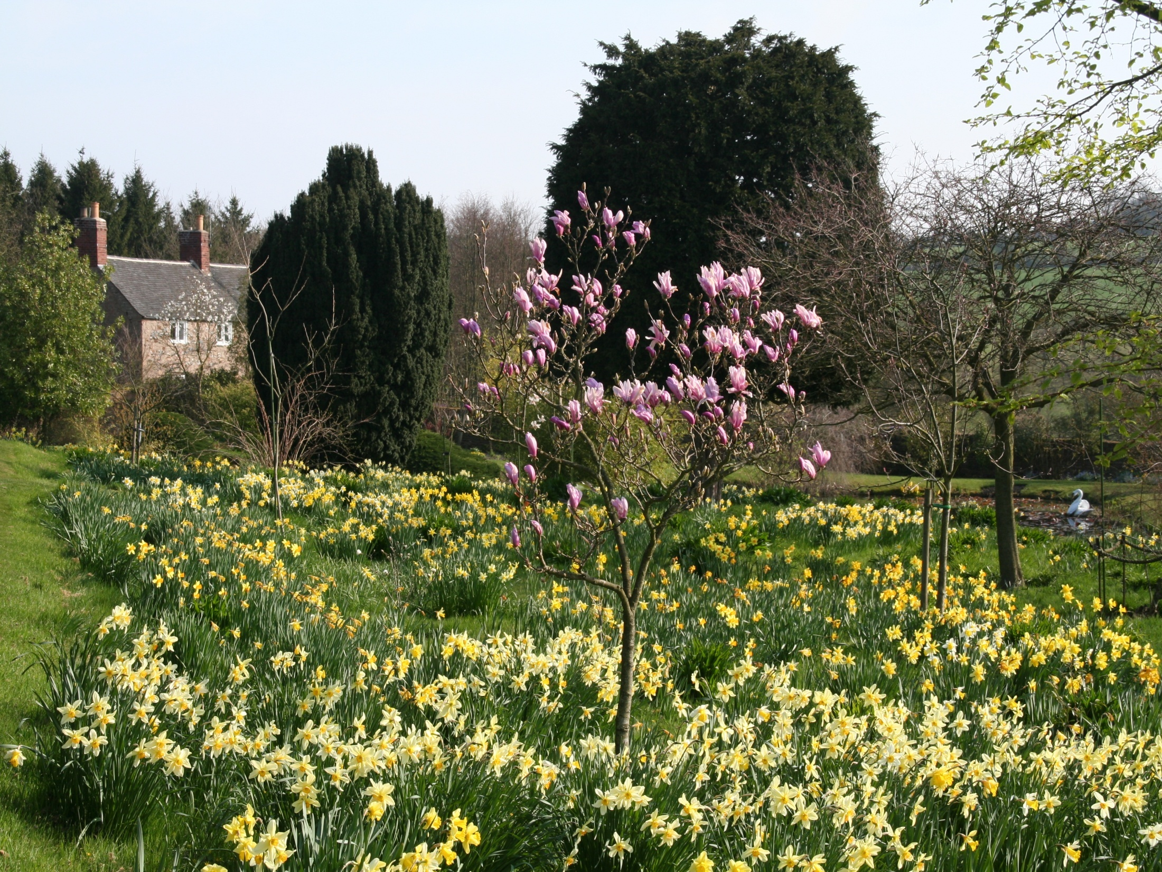

Slide 11
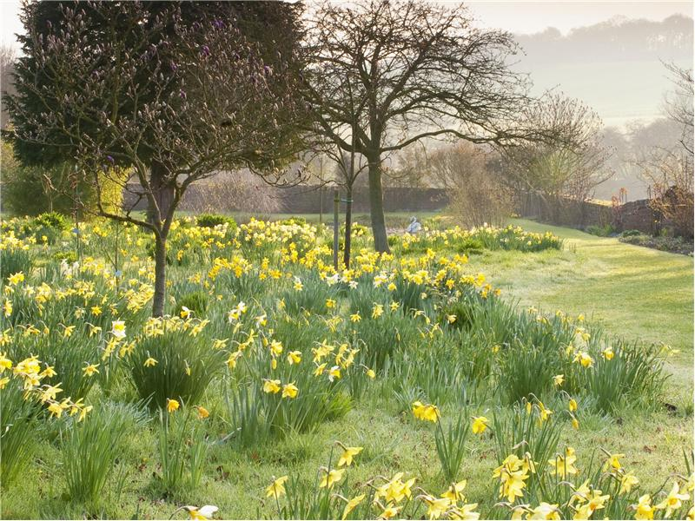

Slide 12
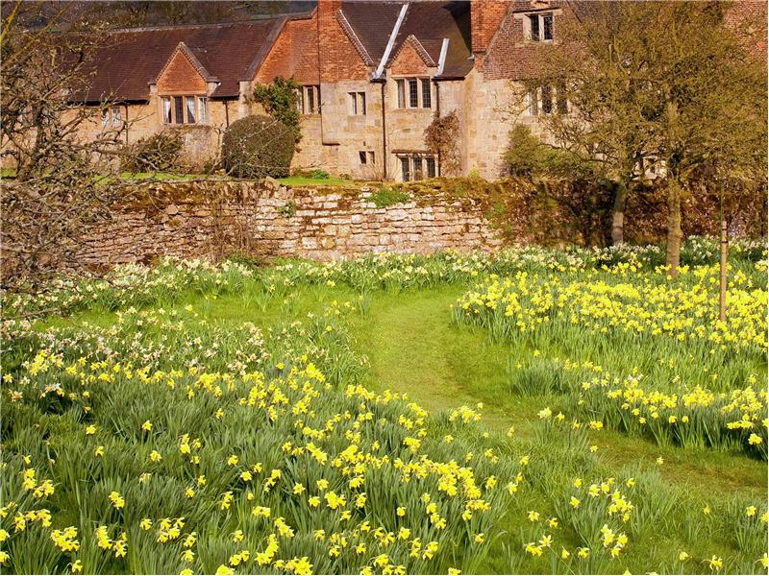

Slide 13
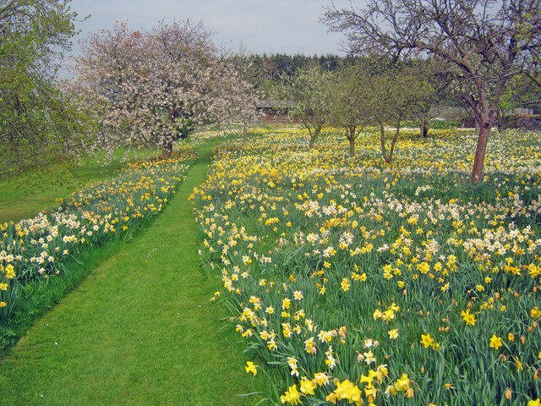

Slide 14
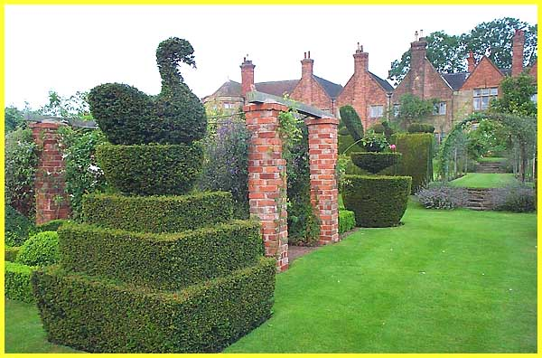

Slide 15
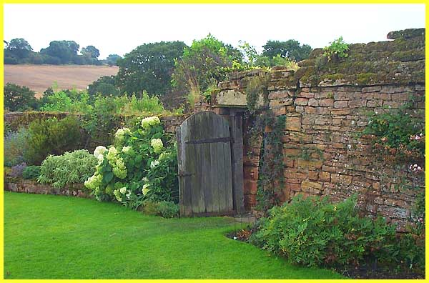

Slide 16
Hodsock Priory
Aunque la puerta de entrada es a partir de las fechas del siglo XVI, el resto de la casa fue construida en el siglo XIX a un diseño de George Devey que se especializó en la fabricación de los nuevos edificios se ven como si hubiera estado allí durante siglos.
Los jardines fueron diseñados originalmente al mismo tiempo, y desarrollado por la cabeza jardinero Arthur Ford, que escribió para varias revistas de jardinería y se headhunted finalmente por los jardines de Kew.
Él estableció los macizos de flores en el Jardín del ventilador, las camas en la terraza italiana , las frutas y hortalizas en las huertas.
Notes:
Hodsock Priory

Slide 17
Después de ser entregado a la producción de hortalizas por el Ejército de Tierra de la Mujer en la Segunda Guerra Mundial, los jardines se sostienen por los primos de los dueños originales y luego fueron entregado a Sir Andrew Buchanan en 1967.
La Señora Buchanan, con una tremenda energía y visión de futuro, se convirtió en el centro de los jardines de campanillas y con un marketing inteligente en marcha "los fines de semana campanilla de invierno" en Hodsock atraía a un gran número de visitantes.
Este es seguramente el mejor jardín para visitar a campanillas en el norte de Inglaterra.

Slide 18
Cada año en febrero más de 40.000 personas vienen a Hodsock desde muy lejos para ver los copos de nieve famosos y las plantas de invierno y arbustos con flores .

Slide 19
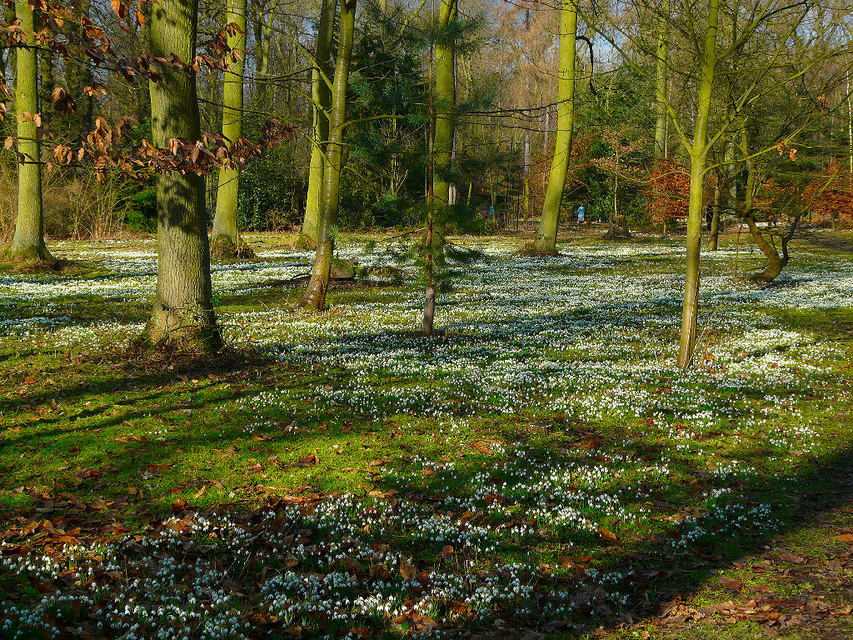
Notes:
Hodsock Priory

Slide 20
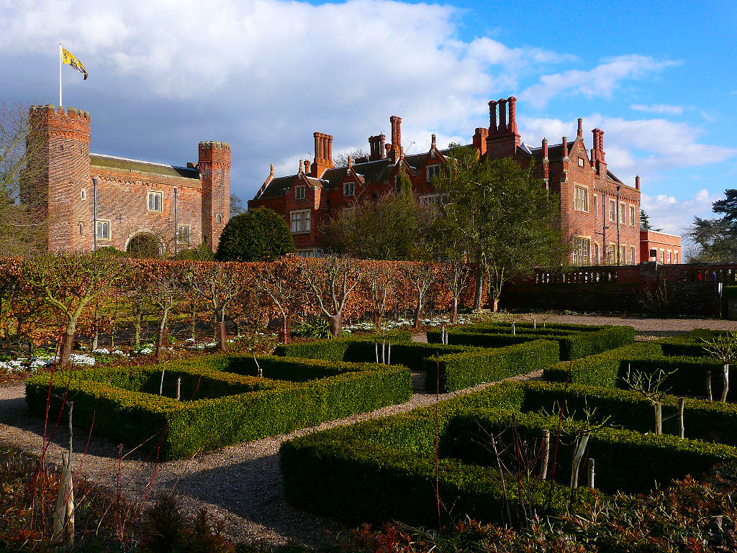
Notes:
Hodsock Priory

Slide 21
Newstead Abbey Historic House
Fundada como una casa monástica en el siglo XII, el propietario más famoso de Newstead, el poeta Lord Byron, heredó la propiedad, pero la vendió en 1818.
El gran jardín formal al este de la casa se ​​cree que han sido creados por el cuarto Lord Byron, probablemente, a más tardar en 1720, en un estilo que había estado de moda en la generación anterior.
El jardín español fue diseñado Geraldine Webb alrededor de 1896 y el jardín japonés fue presentado por Ethel Webb en 1907 por un arquitecto paisajista japonés.

Slide 22
Dos estatuas representan una familia de sátiros, la madre y el niño que está siendo particularmente temas inusuales.
Ellos fueron traídos de Italia por el quinto Lord Byron para adornar un bosque de árboles al este de la laguna.
El bosque, a partir de entonces se conoce como madera del Diablo, fue absuelto finalmente de distancia por el Sr. Webb y ha sido replantado recientemente.
La caminata terraza norte, 720 metros de longitud, paralela a la frontera herbácea muy grande creada por los Webb algún tiempo antes de 1876.

Slide 23
Más cerca de la casa de Byron había construido un monumento a su perro favorito, que había muerto de la rabia en 1808.
Al sur del monumento contramaestre es el jardín español de nombre para el origen de la cabeza del pozo en su centro, sus setos gruesos forman un patrón geométrico de flores brillantes.
Una serie de esqueletos fueron desenterrados mientras que este jardín se estaba haciendo, así que el sitio fue probablemente un cementerio monástico.
Los jardines subtropicales o de bambú, recientemente restaurados, también es probable que sea el trabajo de las hermanas Webb y la mas contemporánea rocalla.

Slide 24
La rosaleda, creada en 1965, contiene rosas tempranas y cultivares recientes.
Antiguamente, era el huerto que abastecía a la familia de Webb con grandes cantidades de frutas y verduras, así como las plantas como los helechos y begonias para embellecer la casa.
Newstead debe mucho de su belleza y tranquilidad del rio Leen .
Desde la época monástica sus aguas se han alimentado de los lagos, estanques y cascadas de agua que adornan el jardín.
El estanque flanqueado por los antiguos paseos de tejo y se cree que se originaron como un estanque de peces medieval en los que se criaban carpas, es quizás el más antiguo de estos y los más románticos de la apariencia.

Slide 25
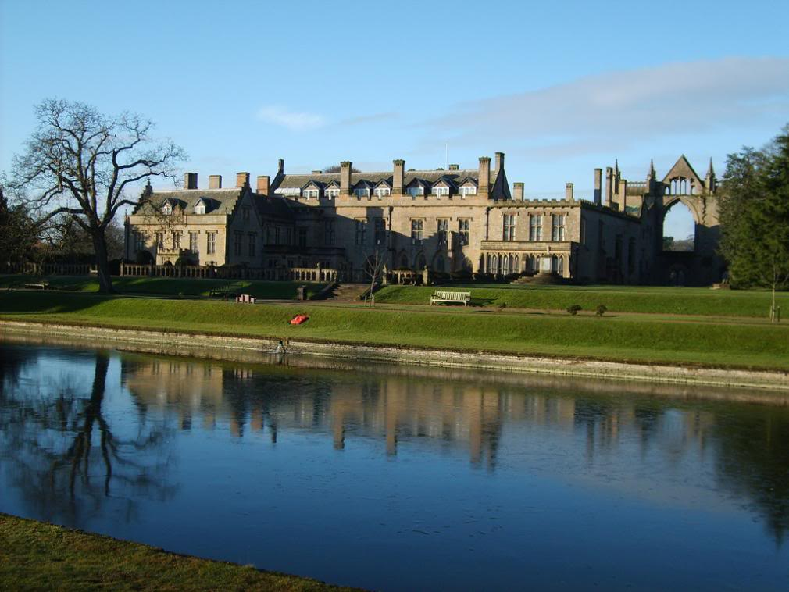

Slide 26
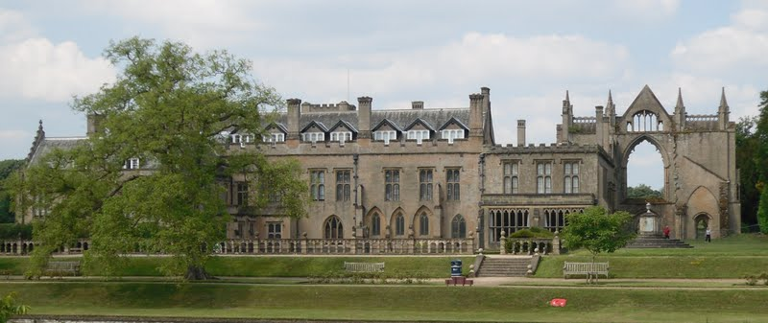
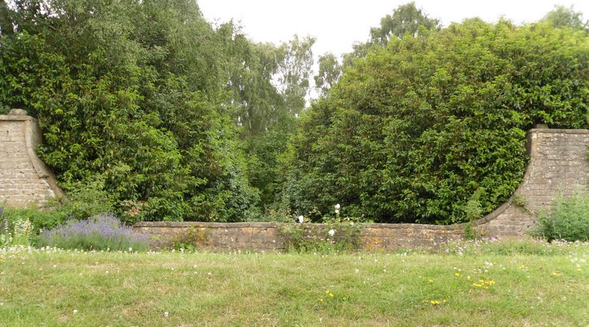

Slide 27
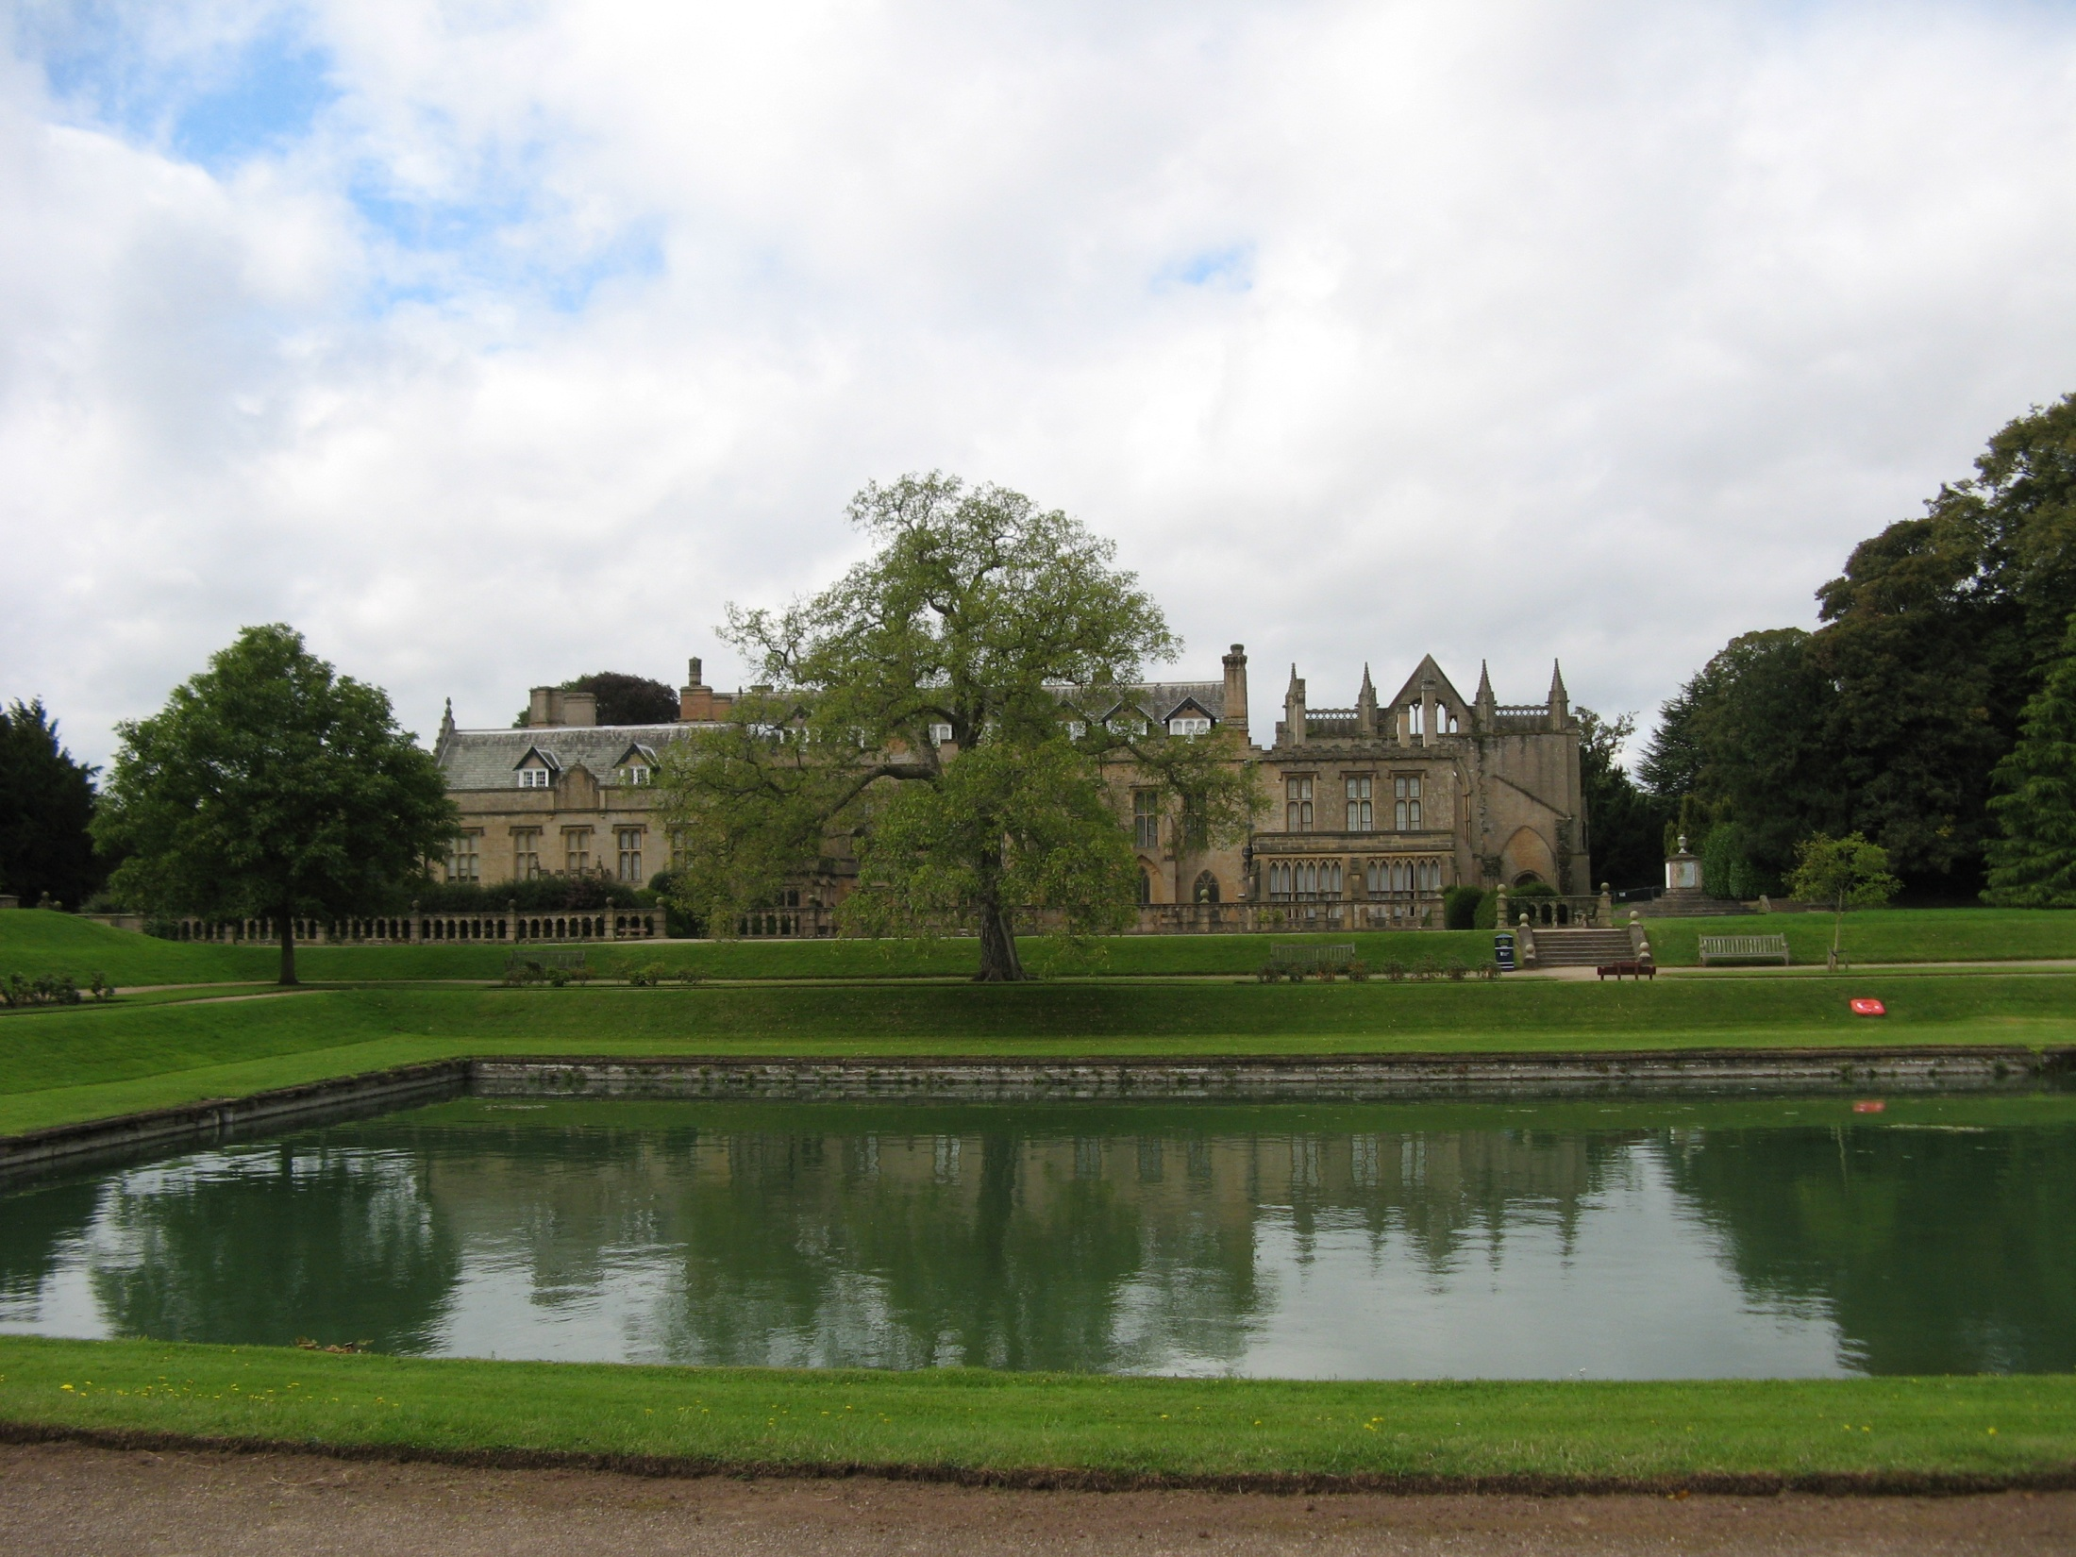

Slide 28
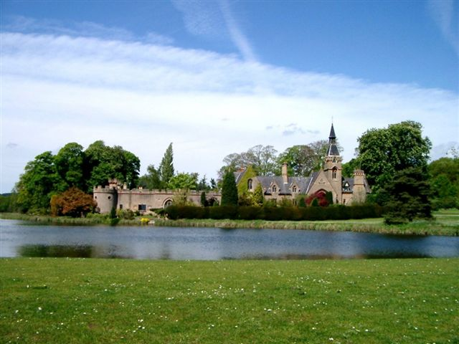

Slide 29
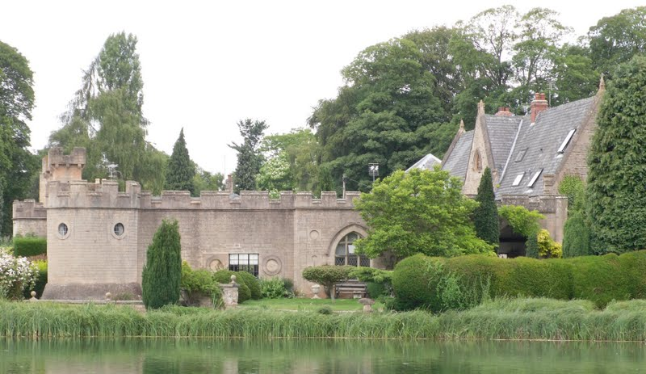

Slide 30
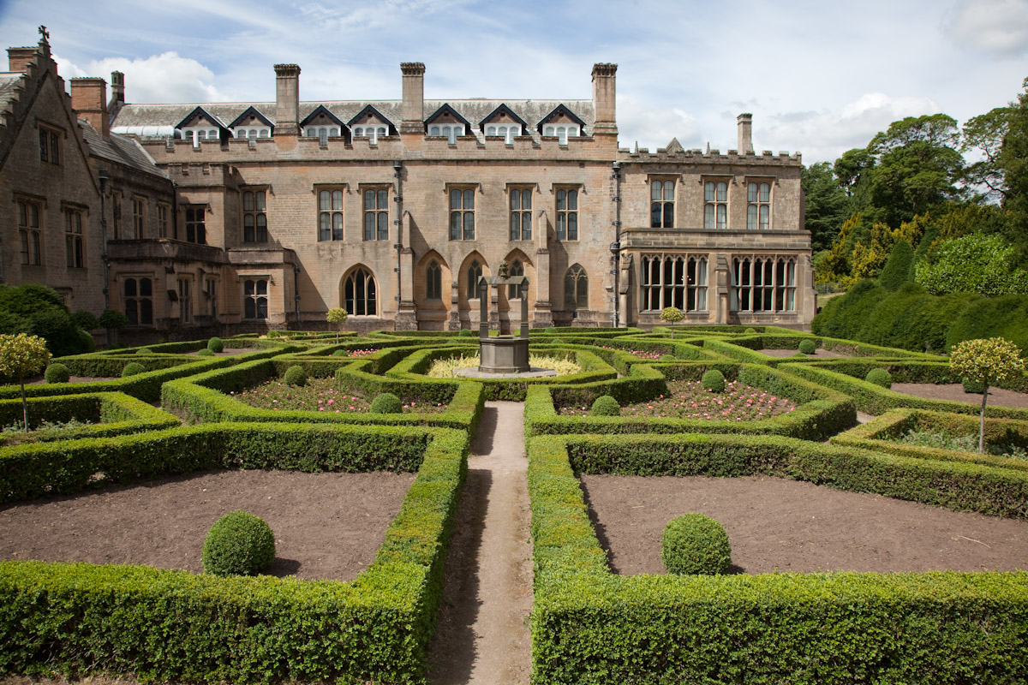

Slide 31
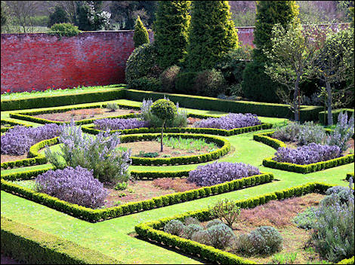

Slide 32
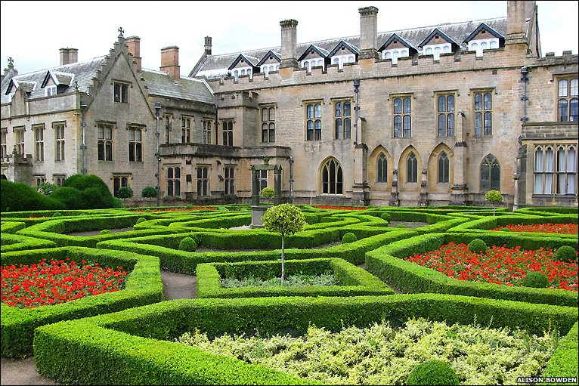

Slide 33
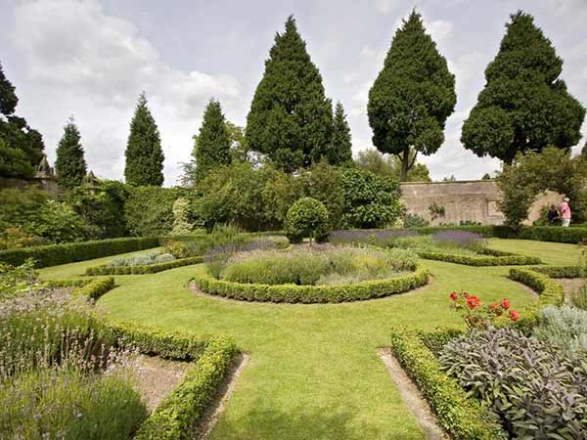

Slide 34
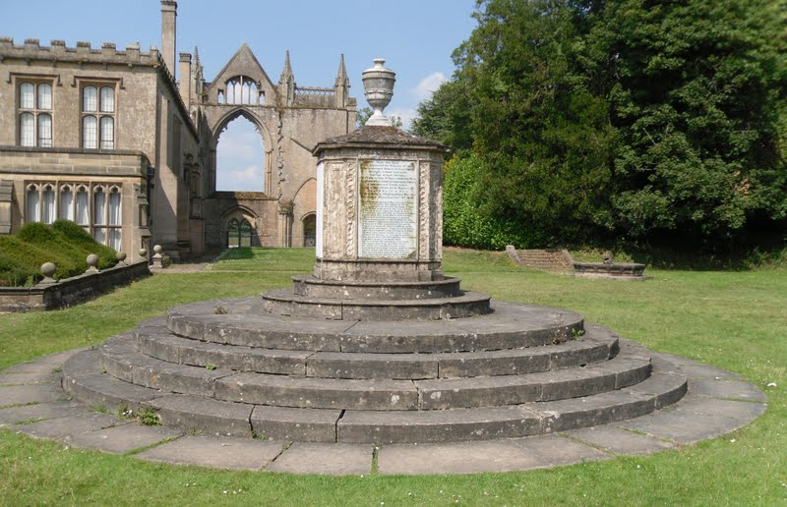

Slide 35
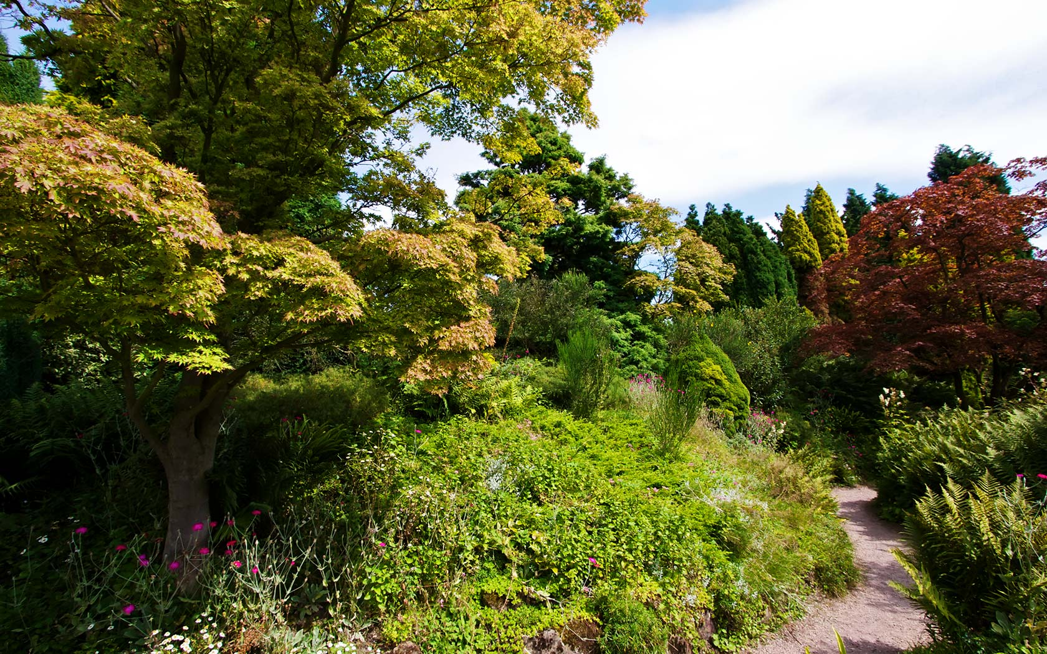

Slide 36
Wollaton Hall
Wollaton Hall es una casa de campo, sobre una pequeña colina, pero prominente en Wollaton, Nottingham , Inglaterra .
Wollaton Park es la zona de parque que se encuentra la casa señorial .
La casa en sí es un museo de historia natural con otros museos .
Los terrenos que la rodean se utiliza regularmente para grandes eventos al aire libre de escala como conciertos de rock y festivales.

Slide 37
En 2011, las escenas clave de la exitosa película de Batman película, The Dark Knight Rises , fueron filmadas aquí.
El Hall servirá para la última de Wayne Manor.
El parque es el hogar de una manada de ciervos rojos y gamos.
Otras especies dan nota en el parque que incluyen un gallinero grande córvidos formado por torre , grajo , y corneja negra .
Otras especies importantes presentes en el lugar son las poblaciones de Jay trepador y Gavilán .

Slide 38
La migración de aves silvestres gracia del lago en el invierno y las especies de la nota incluyen ánade friso , cuchara del Norte , ánade silbón euroasiático y porrón moñudo .
Hay una buena diversidad de hongos presentes, sobre todo en los meses de invierno, se encuentran principalmente cerca de las zonas boscosas y el lago.

Slide 39
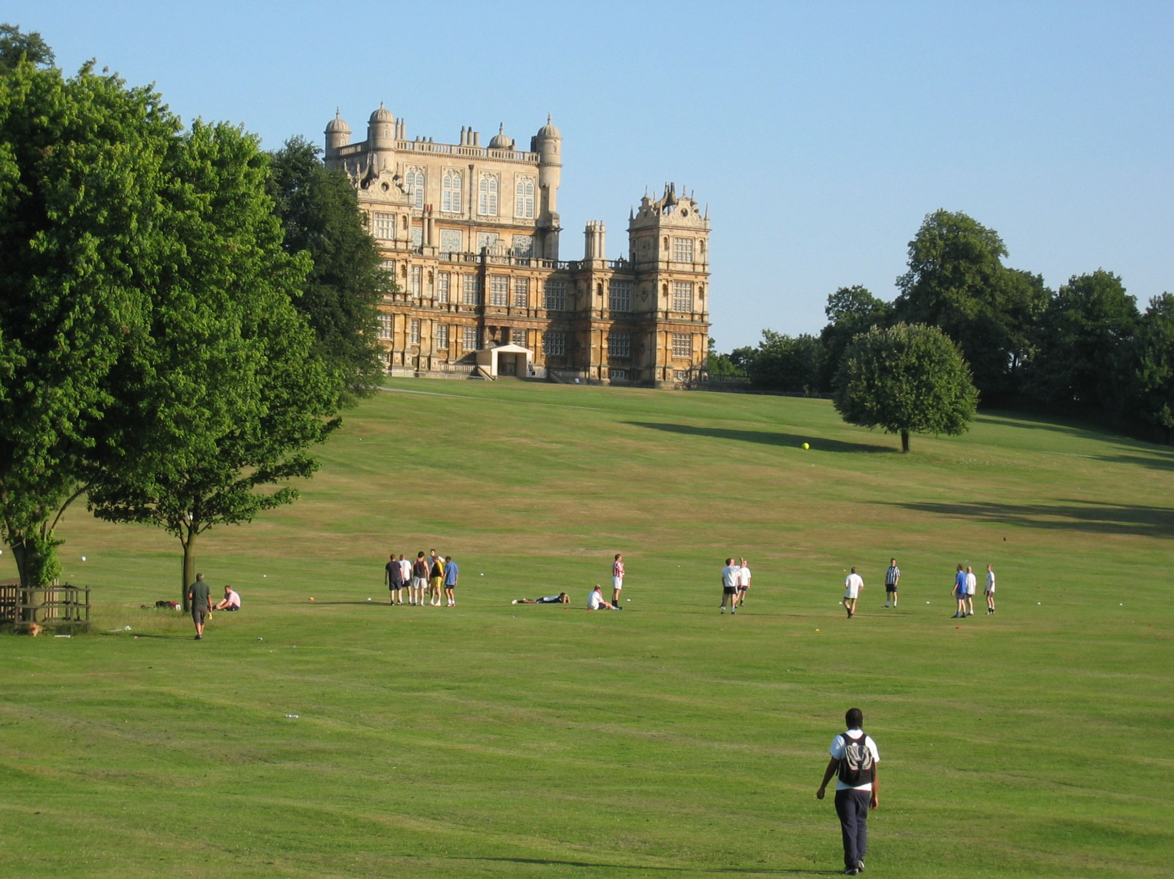

Slide 40
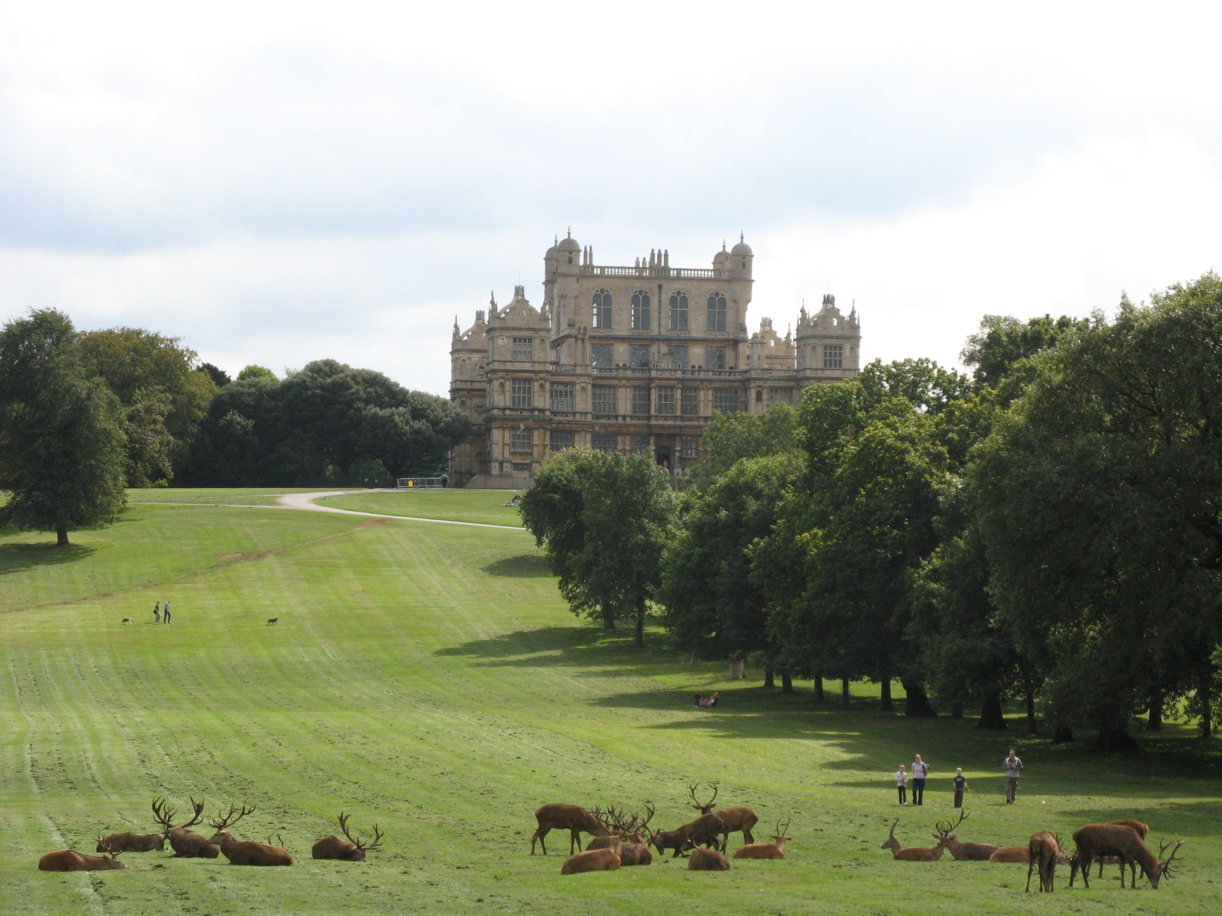

Slide 41
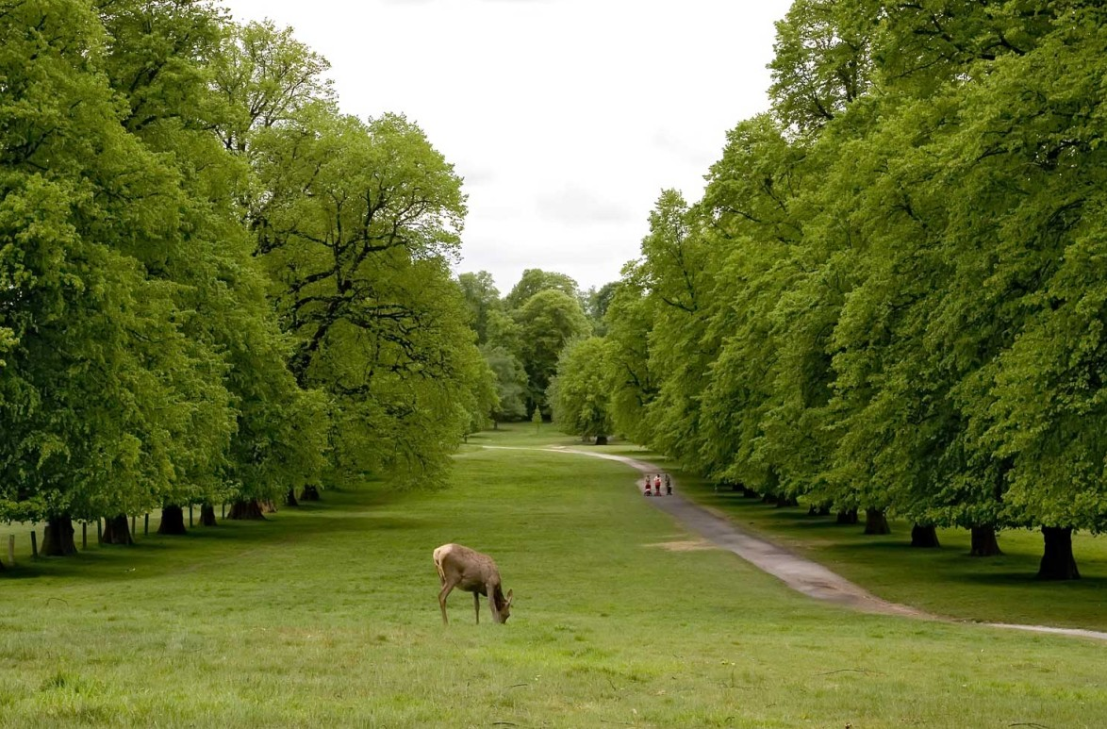

Slide 42
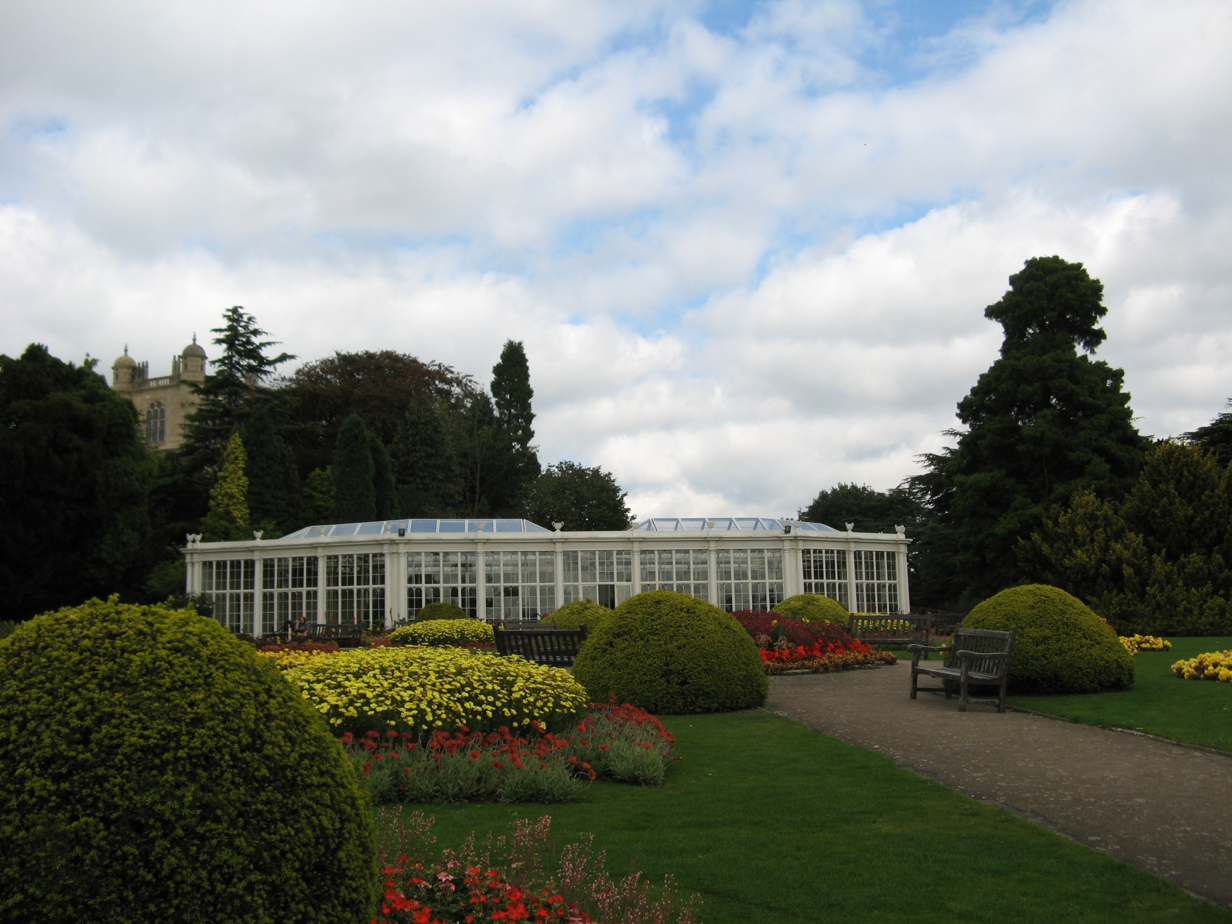

Slide 43
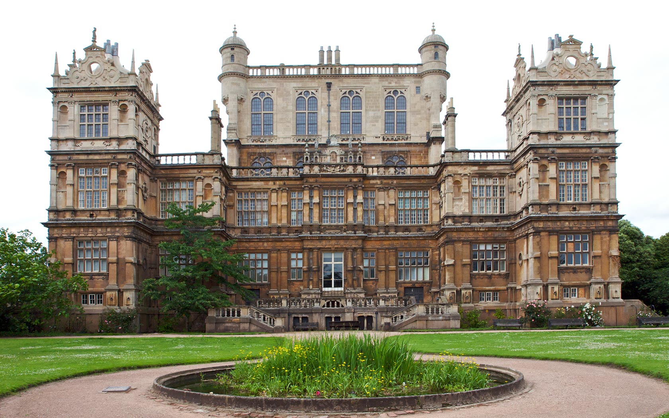

Slide 44
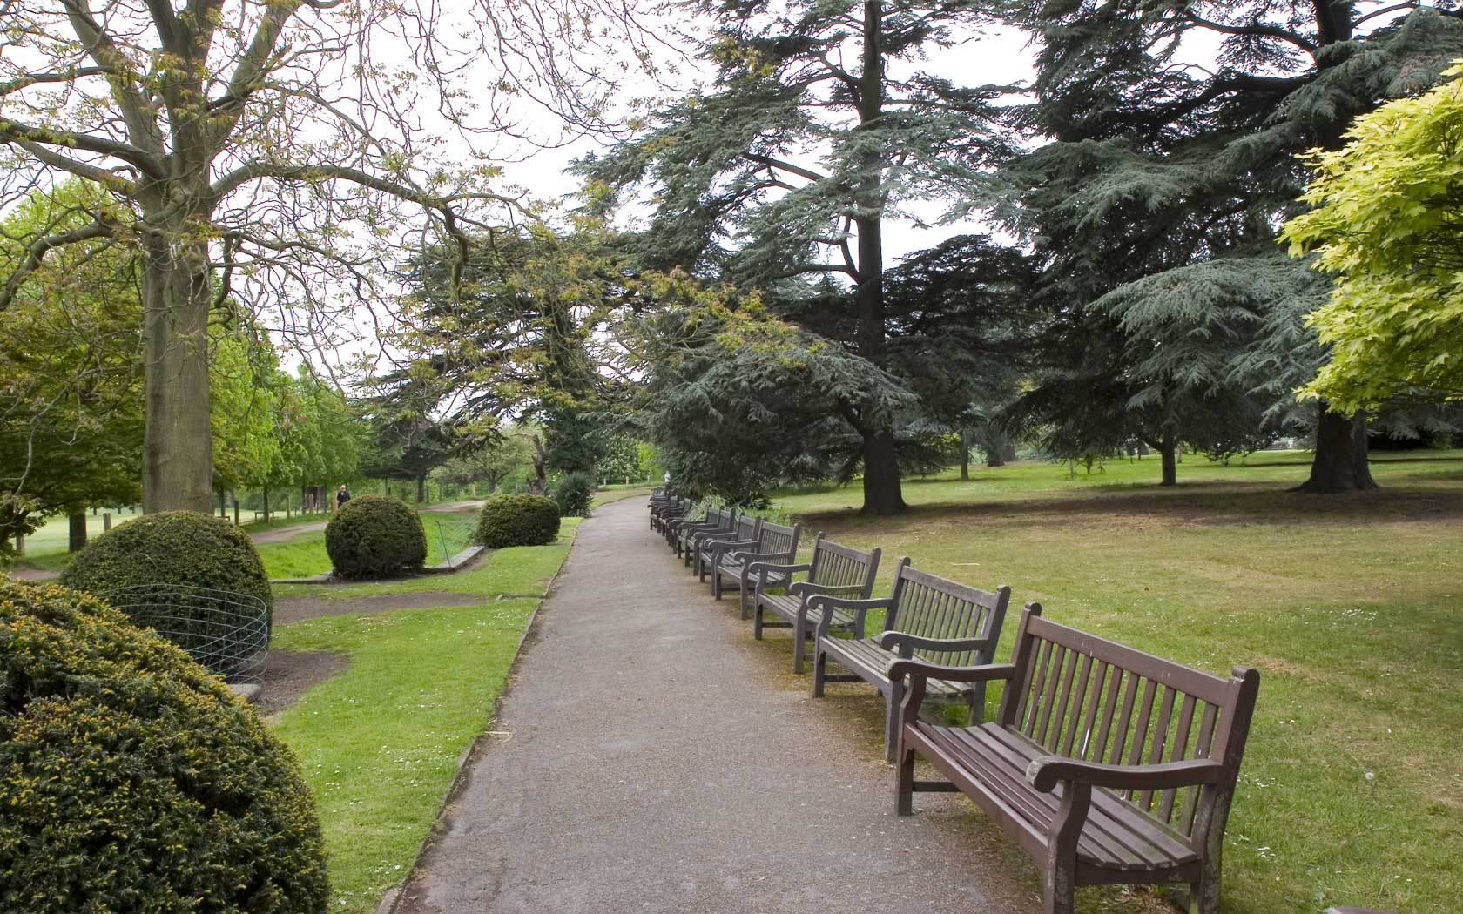

Slide 45
OXFORDSHIRE

Slide 46
Broughton Castle
Broughton Castle es un casa señorial medieval situada en el pueblo de Broughton , que esta de aproximadamente dos kilómetros al sudoeste de Banbury , Oxfordshire , Inglaterra.
Fue construida como una casa de campo por Sir John de Broughton en 1300 en un lugar en la confluencia de tres corrientes creado un lugar idóneo para una mansión con foso.
La casa fue vendida en 1377 a Guillermo de Wykeham , obispo de Winchester.
La casa original fue almenada por Sir Thomas Wykeham en 1406.

Slide 47
En 1451 pasó por herencia a la familia Fiennes ( barones Saye y Sele ). A partir de 1550 Richard Fiennes transformado la casa medieval en una casa en el entramado . ^{[1]}
En el siglo XVII , William Fiennes, 1r vizconde Saye y Sele fue uno de los principales activistas en contra de Carlos I .
Levantó tropas para luchar contra el rey en la inconclusa batalla de Edgehill en 1642.
Las tropas realistas más tarde sitiaron el castillo, superando a los defensores y ocupando el castillo por un tiempo.

Slide 48
Broughton cayó en decadencia en el siglo XIX, pero fue finalmente rescatado por Federico Fiennes, 16º Lord Saye y Sele, que trajo en el destacado victoriano arquitecto Sir George Gilbert Scott .
Sigue siendo el hogar de la familia Fiennes y actualmente vive en el 21º Barón y su esposa .

Slide 49
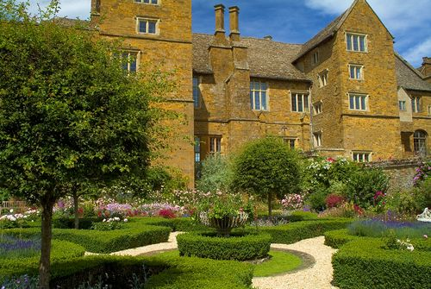

Slide 50
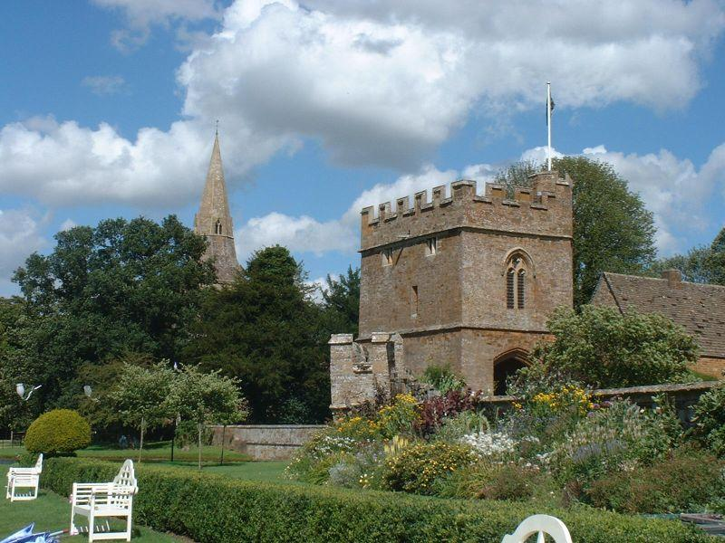

Slide 51
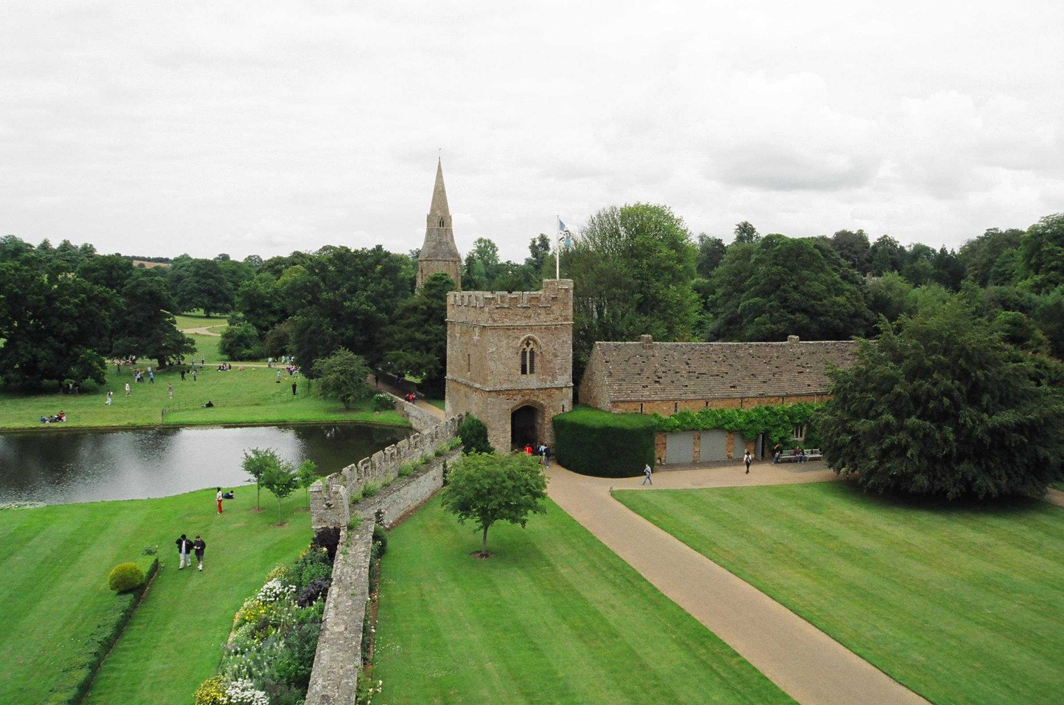

Slide 52
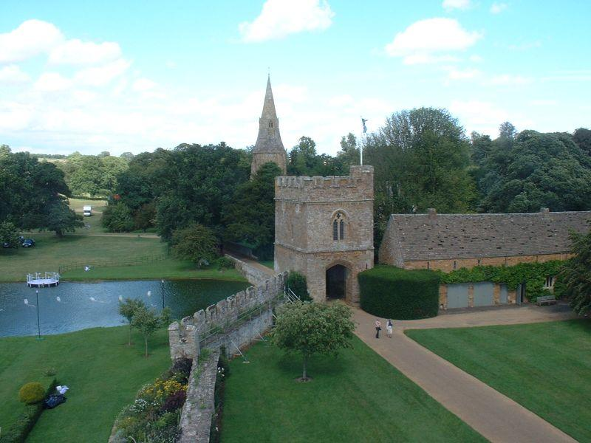

Slide 53
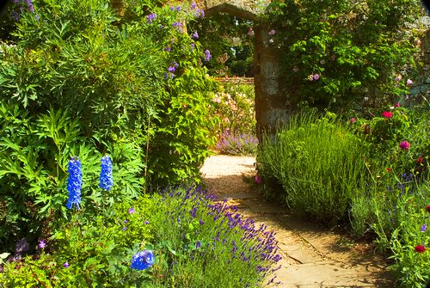

Slide 54
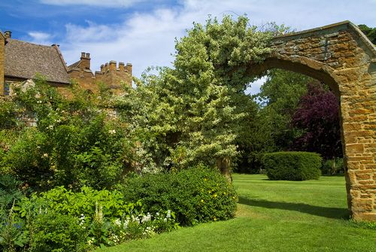

Slide 55
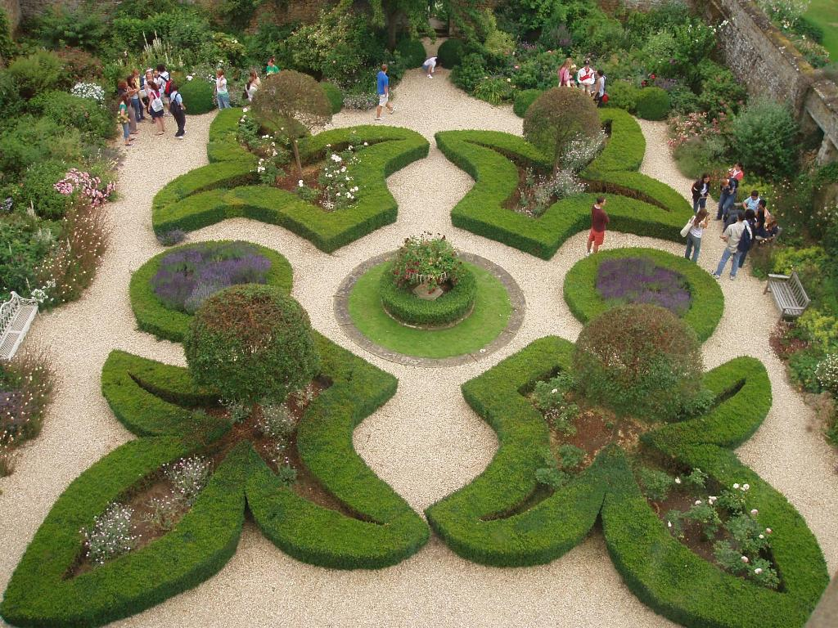

Slide 56
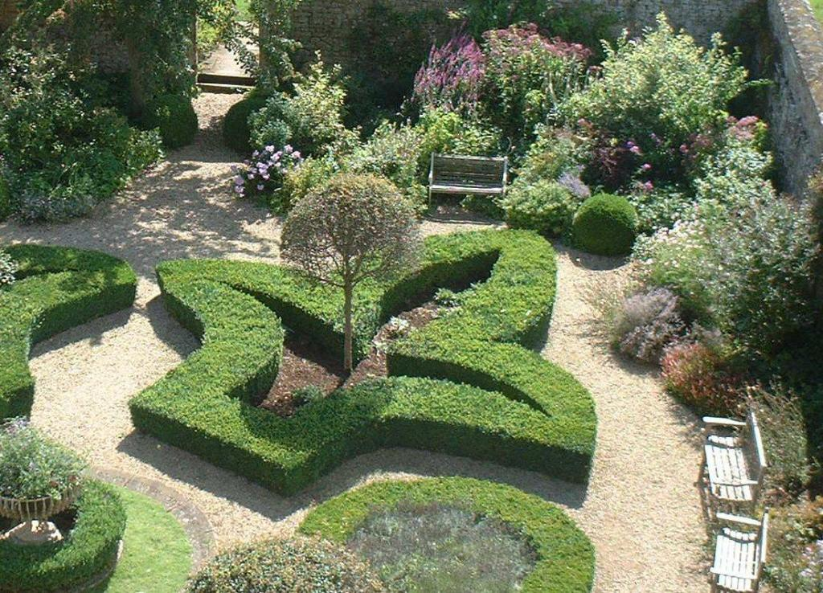

Slide 57
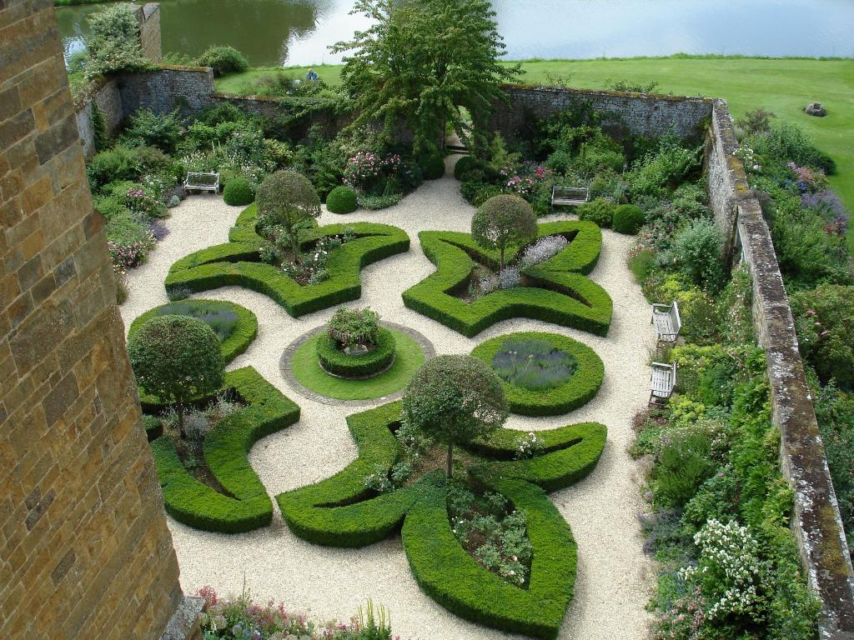

Slide 58
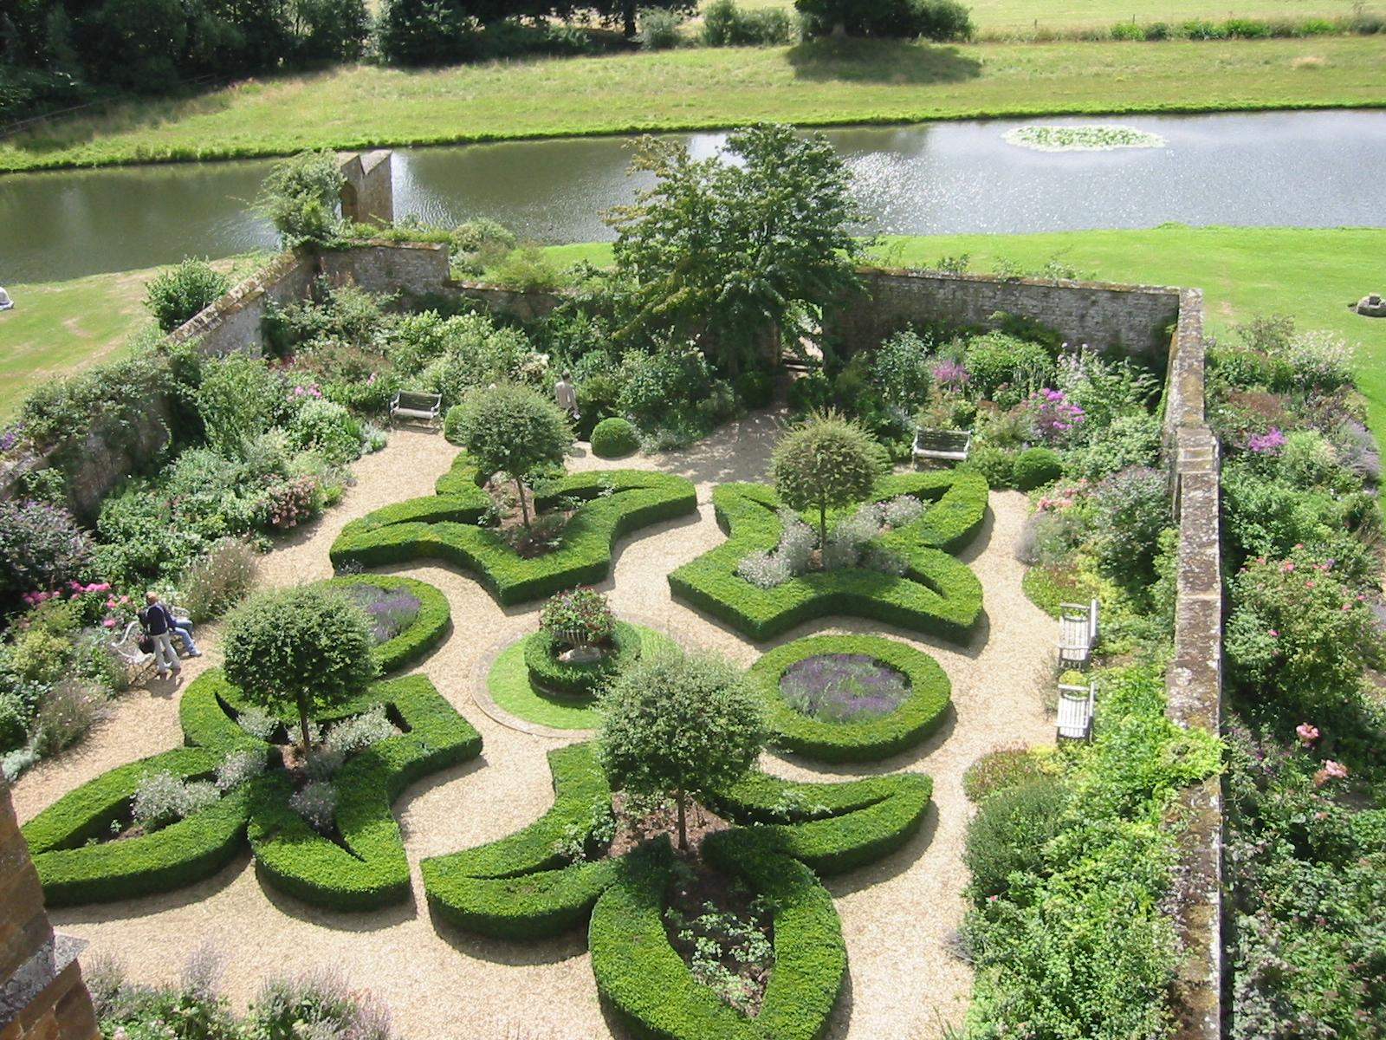

Slide 59
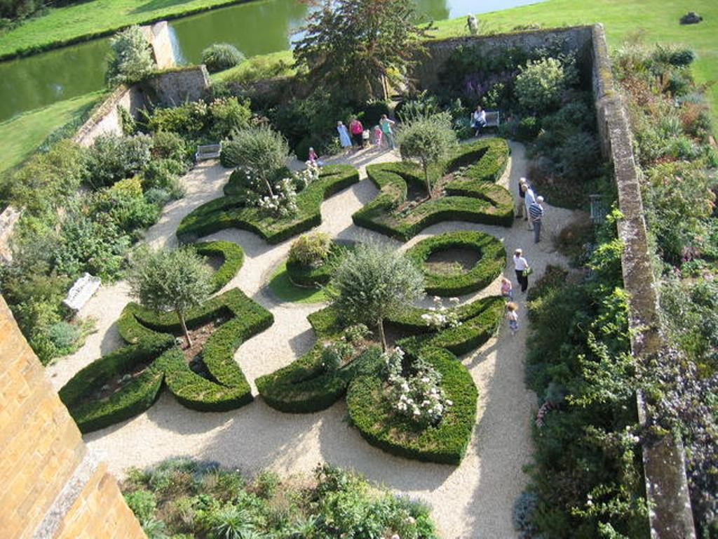

Slide 60
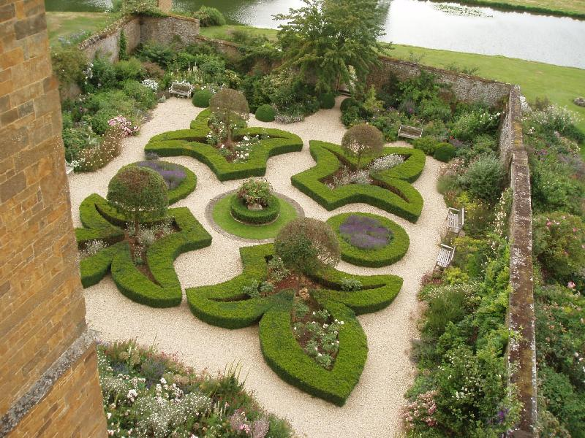

Slide 61
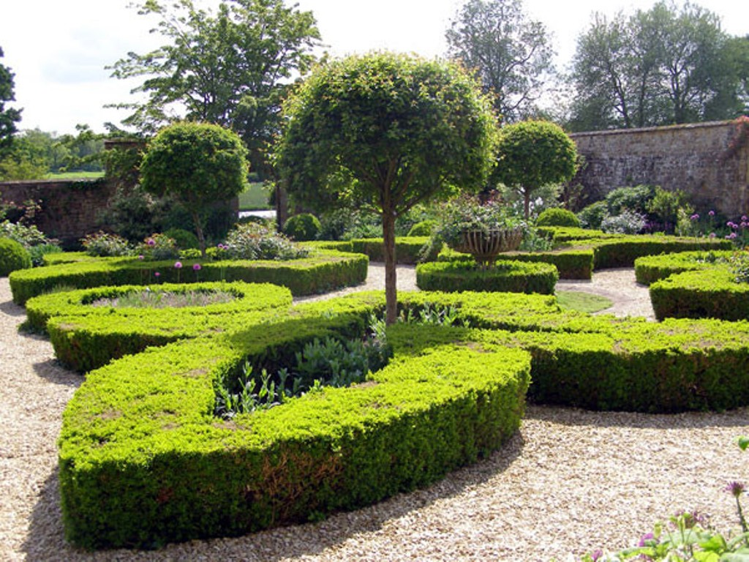

Slide 62
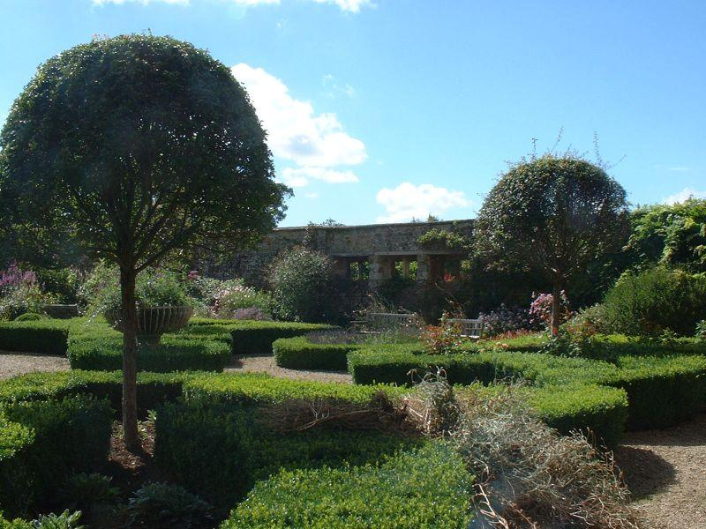

Slide 63
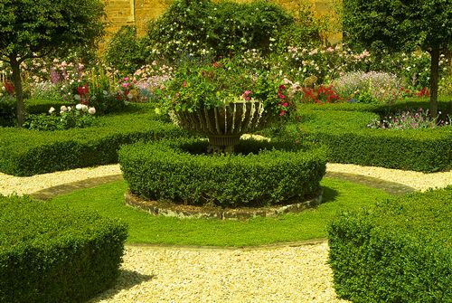

Slide 64
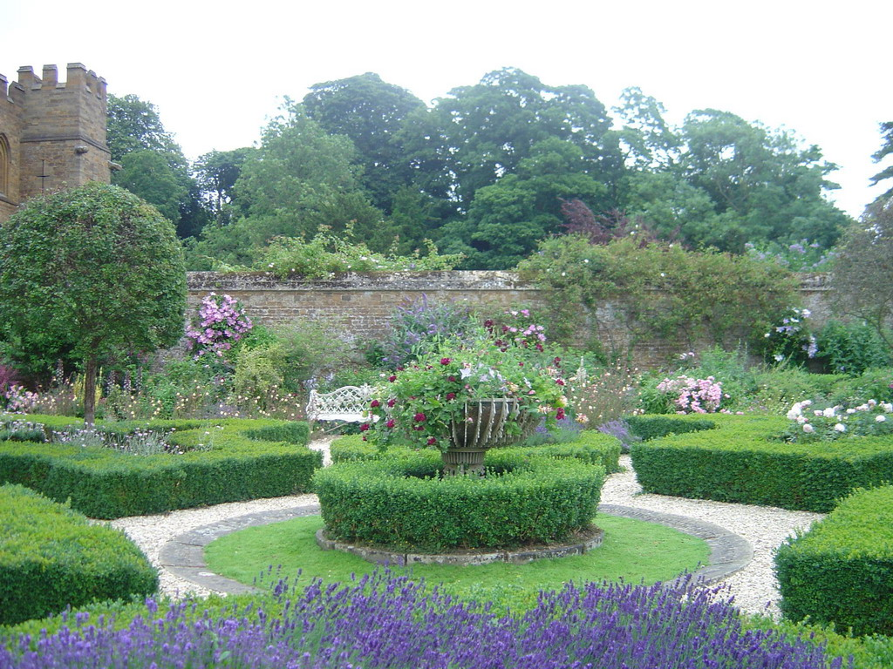

Slide 65
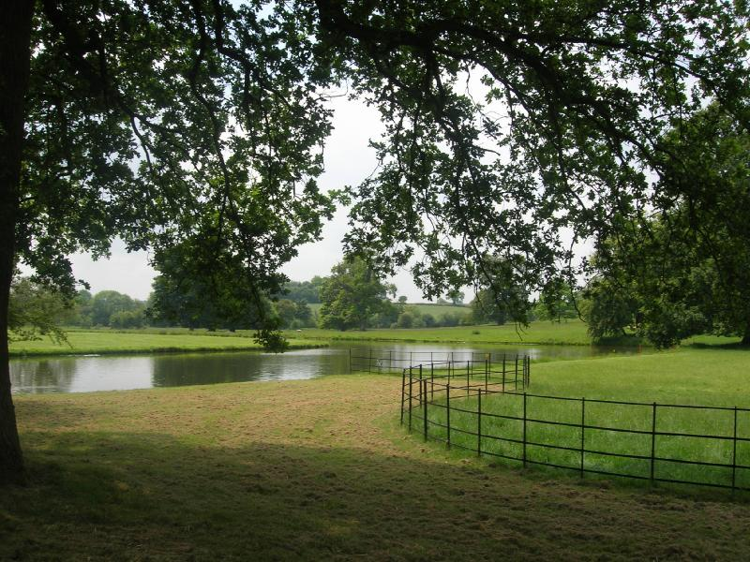

Slide 66
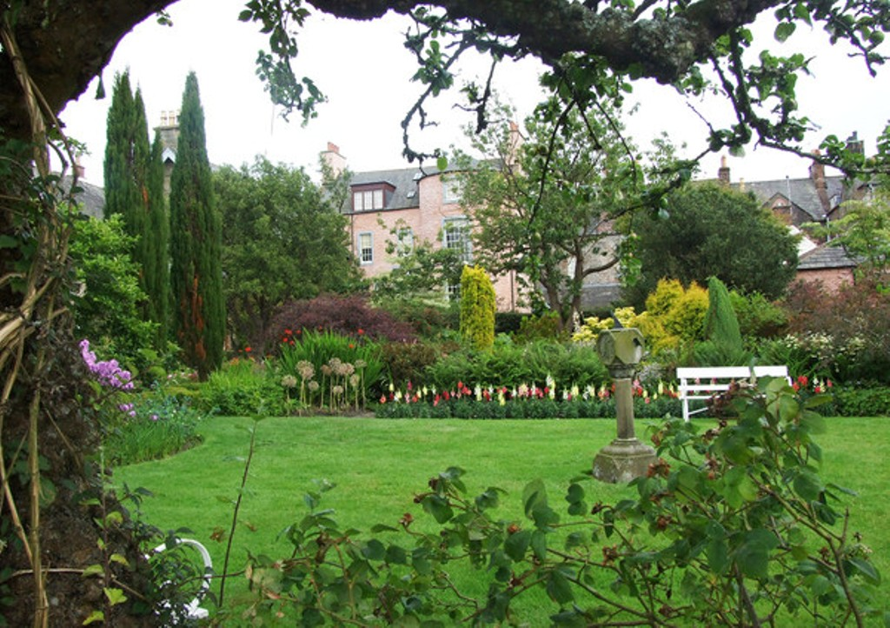

Slide 67
Buscot House
Buscot Park es una casa de campo en Buscot cerca de la ciudad de Faringdon en Oxfordshire.
Fue construido en un austero estilo neoclásico entre 1780 y 1783 por Edward Loveden Townsend.
Se mantuvo en la familia Loveden Townsend hasta que fue vendida en 1859 a Robert Campbell Tertius, un australiano.
A la muerte de Campbell, en 1887, la casa y sus bienes fueron vendidos a Alexander Henderson, un financista, que más tarde sería ennoblecido como Barón Faringdon .

Slide 68
Tras la muerte del primer barón en 1934, la casa se ​​alteró considerablemente y fue restaurada a su forma del siglo XVIII por el arquitecto Hyslop Geddes para su nieto y sucesor, el segundo Sir Faringdon .
Durante esta época, la colección de arte fundada por el barón primero se amplió considerablemente, aunque muchas de las obras de arte del siglo XIX del primer barón se vendieron inmediatamente después de su muerte.
La casa y la propiedad fue legada a la National Trust en 1956.
Los contenidos (que incluyen obras de arte de Rembrandt y Burne-Jones) son propiedad de la Fundación Colección Faringdon. La casa está ocupada y gestionada por Sir Faringdon .

Slide 69
La casa se ​​encuentra en un gran parque, de más de 100 hectáreas (0,40 km ^{2),} con bosques, lagos y jardines.
En el siglo XX, el arquitecto paisajista Harold Peto trabajó en Buscot.
Los jardines acuáticos se había convertido en populares en el siglo XIX, después de la introducción de especies exóticas, plantas amantes del agua y era la primera pagina de las revistas de jardinería.
Por lo tanto, Peto fue el encargado de diseñar un jardín de agua.
El resultado fue una " Alhambra "una serie de arroyos y fuentes, que une la casa a la distancia (81.000 m ² lago.)

Slide 70
A pesar de su entorno arbolado que lleva a un lago informal, el jardín del agua es formal en su concepto, en contraste directo con el todavía popular movimiento pintoresco que quizás alcanzó su cenit apenas unos años antes en Cragside , Northumberland.
Esto se debió a Peto fue influenciado por el arquitecto Reginald Blomfield , un discípulo de Sir Charles Barry , que fue responsable de muchas de las grandes casas de estilo italiano y formales jardines en terrazas del siglo XIX.

Slide 71
Peto también diseñó un patio de entrada grande a la mansión, con muelles enorme puerta, la intención de crear un acercamiento impresionante a la casa.
Antes de la fachada norte de la casa hay un parterre de césped formal, con una fuente de bronce que representa Mercurio .
Que va desde las inmediaciones de la casa son una serie de caminos forestales que conducen a los pequeños jardines, en forma de medallones estos jardines incluyen un jardín de cítricos, una rosaleda y un jardín de movimientos de balanceo.

Slide 72
Otras vistas del bosque llevar a los ojos diferentes la captura de las estatuas del jardín, incluyendo una monumental urna que contiene las reliquias del segundo Sir Faringdon.
El gran jardín amurallado cocina ha sido replantado en los últimos 20 años por el actual Sir Faringdon para representar las cuatro estaciones, dividido en cuatro partes por carpes y árboles del amor, cada sección del jardín representa una estación diferente.
Una característica novela, ambientada en una prominencia sobre el jardín es una cascada de imitación, una escultura moderna que desde la distancia crea una convincente ilusión óptica de una cascada torrencial.

Slide 73


Slide 74


Slide 75


Slide 76


Slide 77


Slide 78


Slide 79


Slide 80


Slide 81


Slide 82


Slide 83


Slide 84


Slide 85



Slide 86


Slide 87


Slide 88


Slide 89
Chastleton House
Una bonita casa de estilo jacobino (1612) en el edificio de piedra caliza, con vistas a un valle.
El jardín cuenta con características de varios períodos:
(1) un jardín astronómico, que es analizada por fuerte en su libro sobre el jardín renacentista en Inglaterra (2) un lago con una isla, un puente y una pagoda china Roy, (3) una arriate sembrado de acuerdo con el esquema de color Gertrude Jekyll 'JMW Turner (4) un campo de croquet: las reglas del croquet se codificaron en Chastleton.

Slide 90


Slide 91


Slide 92


Slide 93


Slide 94


Slide 95


Slide 96


Slide 97



Slide 98


Slide 99


Slide 100


Slide 101

Notes:
Topiarias

Slide 102
Greys Court
Greys Court es una casa de campo y jardines asociados, que se encuentra , en el extremo sur de la colinas de Chiltern en Rotherfield Greys , cerca de Henley-on-Thames en el condado de Oxfordshire.
Es propiedad del National Trust y está abierto al público.
El nombre deriva de una antigua conexión con la familia Grey, descendientes de los caballero normando Anchetil de Greye .
La finca o casa solariega de Rotherfield Greys en la que los Greys Court se encuentra específicamente mencionados en el libro de Domesday.

Slide 103
La casa estilo Tudor, tiene un hermoso patio y jardines.. Los jardines vallados están llenos de antiguos rosas y glicinas , un huerto ornamental, laberinto (establecido a la hierba con caminos de ladrillo, dedicada por el Arzobispo Robert Runcie , el 12 de octubre de 1981) y la casa de hielo .
Dentro de los jardines hay una torre medieval fortificada de 1347, los únicos restos del anterior castillo , dando amplias vistas de los jardines y al campo.
También se encuentran dentro de los jardines un puente de mando Tudor, donde un burro operaba una noria para transportar agua de un pozo.

Slide 104
La casa en sí tiene una historia interesante, y el interior, con algunos destacadas yeserías del siglo XVIII , sigue siendo presentados como una casa de familia.
Greys Court fue durante un tiempo propiedad de Sir Francis Knollys , tesorero de Isabel I, y el carcelero de María, reina de los escoceses .
En 1937 la casa fue comprada por el señor Félix Brunner (1897-1982) y su esposa señora Isabel Brunner , la nieta de la época victoriana del actor y director Henry Irving .
En 1969 donó la propiedad a la confianza nacional, con la familia siguió viviendo en la casa hasta la muerte de Lady Brunner en 2003.

Slide 105


Slide 106


Slide 107


Slide 108


Slide 109


Slide 110


Slide 111
Oxford Botanic Gardens
La Universidad de Oxford Botanic Garden es un histórico jardín botánico de Oxford , Inglaterra
Es el más antiguo jardín botánico en Gran Bretaña y uno de los jardines más antiguos científicos en el mundo.
El jardín fue fundado en 1621 como un jardín físico creciendo las plantas medicinales para la investigación.
En la actualidad contiene más de 8.000 plantas diferentes especies en 1,8 hectáreas .
Es uno de las más diversas y compactas colecciones de plantas en el mundo e incluye a representantes de más de 90% de las familias de plantas superiores.

Slide 112


Slide 113


Slide 114


Slide 115


Slide 116


Slide 117
Rousham House Garden
Rousham House es una casa de campo jacobina en Rousham en Oxfordshire , Inglaterra .
La casa ha sido en la propiedad de una familia desde que fue construida.
Los jardines, creados por Bridgeman y Kent, pasar por alto una curva del río Cherwell .
Bridgeman había trazado el diseño del jardín, con paseos sinuosos a través del bosque, y las piscinas de diferentes grados de formalidad.
Tema de Kent fue la de crear y transformar el paisaje natural creado por Bridgeman en un paisaje de Augusto para recordar las glorias y la atmósfera de la antigua Roma.

Slide 118
Así, el Foro Romano . debía ser recreado en el verde paisaje de Inglés "El jardín es Daphne en poco", dijo Walpole George Montagu: "la más dulce de bosquecillos, arroyos, claros, pórticos, cascadas y ríos, imaginables, todas las escenas son perfectamente clásicas ".
De distancia y no visto desde el jardín de la casa de Kent se extiende más allá los clásicos templos , las locuras y las estatuas que representan el espíritu de esa época, la muerte los gladiadores, un caballo de ser atacado por un león y otras estatuas que representan temas similares.
Los caminos nos conducen a través del bosques.

Slide 119
Rousham Casa sigue siendo el hogar de la familia de Cottrell-Dormer, que mantienen el jardín y los bienes no comercializados en ningún libro que pueda orientar al turista y ninguna tienda vende postales o souvenirs.
Una visita a Rousham hoy es muy similar a la que podía disfrutar un visitante en el siglo XVIII.
Los jardines y los edificios están muy bien conservados, pero no bien cuidados.
El visitante no tiene miedo de pisar el césped o hacer una pausa para la reflexión en un banco rústico.
En tal estado el espíritu del siglo XVIII sobrevive en Rousham..

Slide 120


Slide 121


Slide 122


Slide 123


Slide 124


Slide 125


Slide 126



Slide 127


Slide 128
Stonor Park
Stonor Park es un parque privado e histórica casa de campo en Stonor , cerca de (6,4 km) al norte de Henley-on-Thames, en Oxfordshire , Inglaterra , cerca de la frontera del condado de Buckinghamshire.
Stonor Casa ha sido el hogar de la familia Stonor durante más de ocho siglos.
En la casa se muestra de retratos de familia, tapices, bronces y cerámicas.
La casa cuenta con una capilla del siglo XII construido de sílex y piedra, con una torre de ladrillo .

Slide 129


Slide 130


Slide 131


Slide 132


Slide 133


